Slide 1
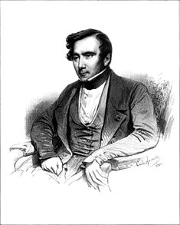
Augustin Thierry
1795-1856
„Van a világon valami,
ami értékesebb,
mint az anyagi élvezetek,
mint a vagyon,
értékesebb magánál az
egészségnél is:
ez a tudomány odaadó
szolgálata”.

Slide 2
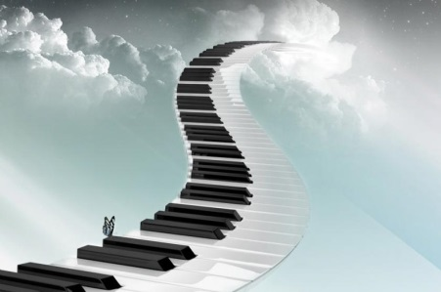
Tudomány és Művészet Kórélettana
Választható kreditpontos graduális és posztgraduális tantárgy
2016/2017. II. félév
Hogyan és mikor született a zene?
Prof. Dr. Rosivall László
Kórélettani Intézet
Nephrológiai Kutató és Képző Központ
Elméleti Doktori Iskola - Semmelweis Egyetem

Slide 3
Mi a zene?!
Platon, (i.e. 427-347), a görög filozófus
A zene harmónia (szabályozott hangviszonyok), rüthmosz (táncszerű mozgás) és logosz (nyelv) egységéből áll.
Cassiodorus, szenátor, Flavius Magnus Aurelianus /kb *485 - †580/ római író
A zene az a tudomány, melynek tárgyát a hangokban rejlő számviszonyok alkotják.
Konfuciusz, (Kong fu ce) i.e. 551 - 478 – kínai bölcs és vallásalapító
Emberi kultúránk gerince a jellem. A zene a jellem virágzása.
Leibniz, Gottfried Wilhelm (1646 – 1716) filozófus, természettudós
A zene a lélek öntudatlanul végzett aritmetikai művelete, viszont nem számviszonyokat érzékelünk, hanem szerkezeteket.
A zene a szellem rejtett számoló tevékenysége, amely nem veszi észre, hogy számol.

Slide 4
Ludwig van Beethoven, (1770-1826), zeneszerző
„A zene a szellemi élet közvetítője az érzéki élethez.”
Rabindranaath Tagore, (1861-1941), hindu költő és zeneszerző
A kezdet kezdetén a teremtés első hangjai a vizek nyelvén, a szél haragjában szólaltak meg. A zene legszebb emberi törekvéseinkre épít, és mélységesen gyógyító hatású, megteremti a testi és lelki, az érzelmi és értelmi élet harmóniáját, egyesíti a lelket és a testet.
Yehudi Menuhin, (1916-1999), amerikai hegedűművész
A zene az emberiség öröklött érzéseit, eszményeit testesíti meg és fejezi ki; az ember kapcsolatát a természettel és önmagával.
A zene szavak nélkül is képes összekapcsolni az érzést a gondolattal.

Slide 5
Babits Mihály: A MÁSODIK ÉNEK (1928)
„És ha szavad olykor vérbeborul, vérzik dalodból a lelked nagyon is kiérzik: látom az arcodon, hogy a szíved döbbent, ajkadba harapsz, és szemed égve töpreng mintha szemrehányást tennél énekednek.
………………………………………………..
Az ifjú király:
Megmondom a titkát édesem a dalnak: Önmagát hallgatja, aki dalra hallgat. Mindenik embernek a lelkében dal van és a saját lelkét hallja minden dalban. És akinek szép a lelkében az ének, az hallja a mások énekét is szépnek”

Slide 6
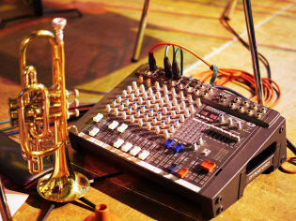
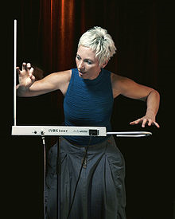
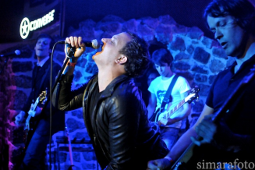
Mikor és hogyan keletkezett a zene?
Kommunikációs eszközként
Előbb mint a beszéd, vagy később
barlang rajzok előtt vagy után
Megnyugtatásra, elaltatásra
Szórakoztatásra
Munka ütemére
Harci bátorításra
Szerelmi üzenetre
Betegek gyógyítására
Sámánok titkos szertartására
Dob, fúvós, vagy pengetős volt-e az első eszköz

Slide 7
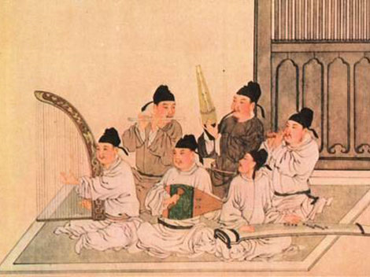
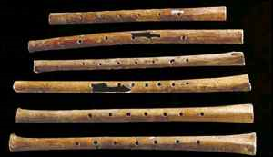
„A kínaiak 4000 évvel ezelőtt gondosan megtervezett,
jól megszervezett zenepedagógiai rendszert működtettek,
ahol törvény által szabályozott szakmai felügyelet volt,
kiépült vizsgarendszer működött,
tudatos népdalgyűjtést végeztek,
aktív zenekari élet folyt,
s ők állították össze az első énekeskönyveket.”
A legrégibb megszóltatható furulyák, kínai, 9000 évesek
(szlovén 45 000 évesek a legrégibb töredékek)
STUDIA CAROLIENSIA 2004. 2. SZÁM 78-108., GYÖRGYINÉ KONCZ JUDIT AZ ÓKOR ZENEI NEVELÉSE

Slide 8
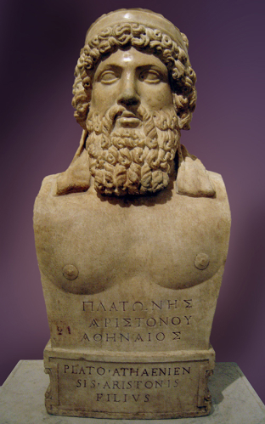
Platon
i.e. 427 - i.e. 347
„Platón kihangsúlyozza az anyák és dajkák szerepét,
akik a korai gondozáson túl felelősek azért is,
hogy milyen zenei és irodalmi anyagot,
milyen minőséget tanítanak gyermekeiknek,
milyen szellemi minőség alakítja a gyermek lelkét.„
STUDIA CAROLIENSIA 2004. 2. SZÁM 78-108., GYÖRGYINÉ KONCZ JUDIT AZ ÓKOR ZENEI NEVELÉSE

Slide 9
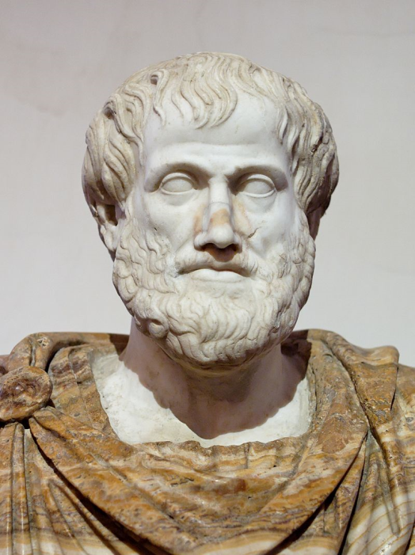
Arisztotelész
i.e. 384- i.e. 322
„Nem művészeket, hanem műértő polgárokat kell nevelni”.
(Arisztotelész, Politika 8, Budapest, 1984).
Bust of Aristotle. Marble, Roman copy after a Greek bronze original by Lysippos
from 330 BC; the alabaster mantle is a modern addition.
STUDIA CAROLIENSIA 2004. 2. SZÁM 78-108. GYÖRGYINÉ KONCZ JUDIT AZ ÓKOR ZENEI NEVELÉSE

Slide 10
Nagy kérdéseink
A zene önkifejezés, a belsőnk kivetítése, vagy üzenet a másiknak?
A zene egyszerű matematika, fizikai alkalmazása?
A zene az agyműködés tükröződése vagy a lélek kifejezője?
Mi a jó zene, mi a rossz zene, mikor jó a zene, mire jó a zene?
Minden zene épít, vagy rombol?
Lehet-e zenével forradalmat csinálni?
Lehet-e zenével falakat lebontani?
Lehet-e zenével háborúba masírozni?
Lehet-e zenével embert vagy fület gyilkolni?
Mi a szférák zenéje?
Van-e hangja a molekulák rezgésének?
Mit üzennek a madarak énekei?
Őrültek zenéi, zenék őrültjei?
Van-e különbség az egyes hangszerek élettani hatása között?
Van-e például altató, ébresztő, munkás és szerelmes „hangszer”?

Slide 11
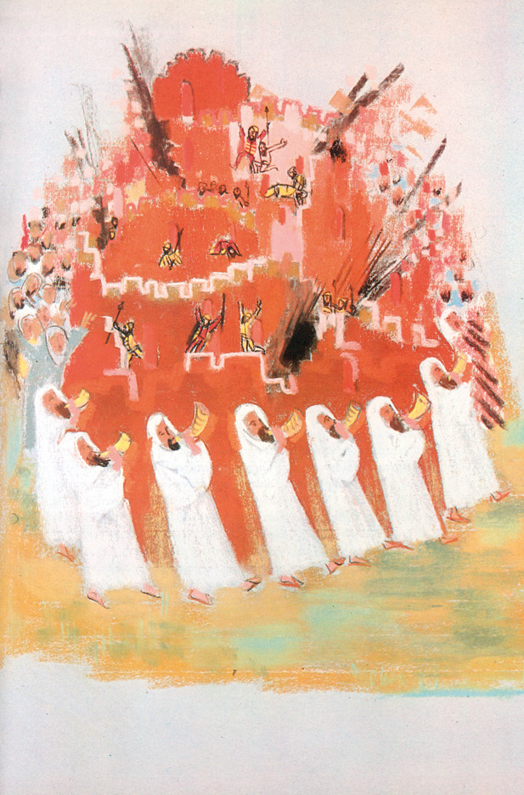
Mózes halála után utódjára, Józsuéra várt a feladat, Kánaán elfoglalása.
Jerikó bevétele
Józsué 5–6. fejezet
A hetedik napon a kosszarvból készült kürtök,
a sófárok megszólaltak,
és izrael népe kiáltott
és a falak leomlottak.
Szántó Piroska: Jerikó bevétele,
1975–77, színes krétarajz, 65x50 cm, Esztergom, Keresztény Múzeum

Slide 12
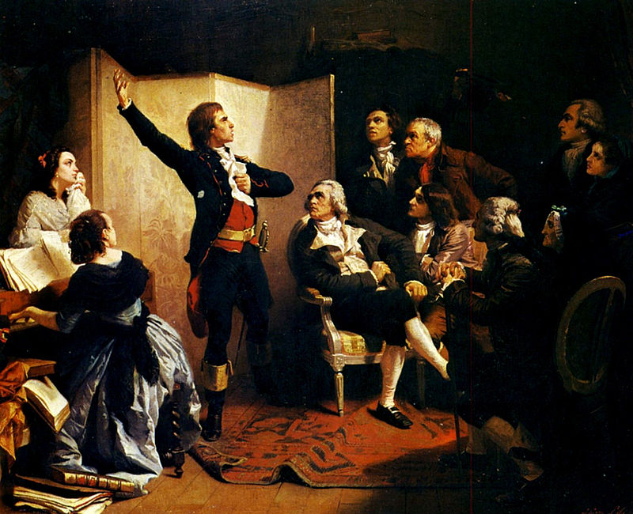
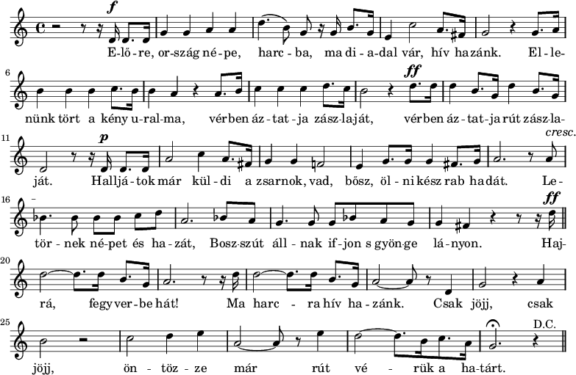
Rouget de Lisle a Marseillaise-t (Strasbourgban írta, 1792) énekli, Isidore Pils festménye, 1849
Francia himnusz

Slide 13
https://youtu.be/Y-TdzbNYZO4
https://www.youtube.com/watch?v=Y-TdzbNYZO4&feature=youtu.be

Slide 14
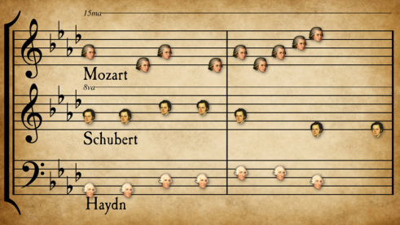
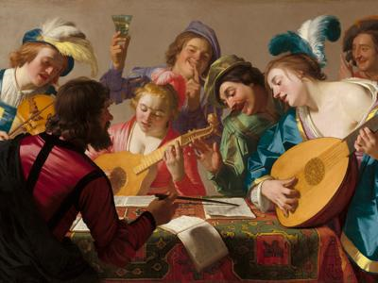
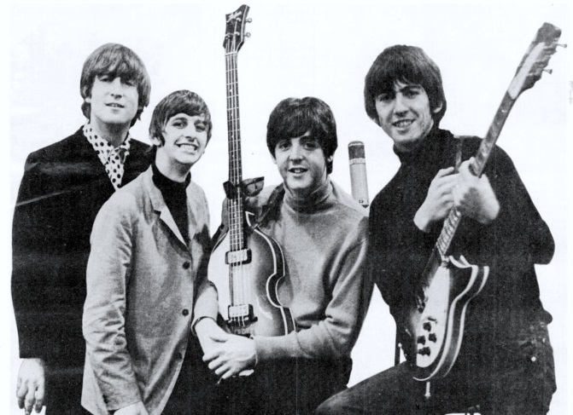
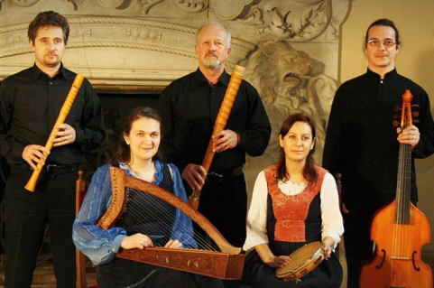
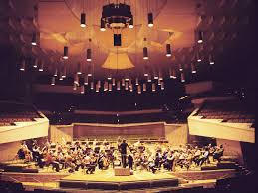
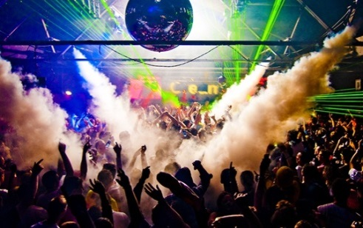
Zenének van
Történelme
Eszköze
Üzenete
Alkotója
Értelme
Értéke
Jövője
Szellemisége
Értője…,
De
Lélektana?
Élettana?
Kórélettana!?
Kinek?
Alkotónak?
Alkotásnak?
Befogadónak?

Slide 15
Az Alkotó
Valóság
/Inger
Fény
Szín
Hang
Forma
Szag
Íz
Esemény
Jelfogó
/Érzékelő
/Receptorok
Hullám
Molekula
Rezgés
Feldolgozó
/Értékelő
/Idegrendszer
- Psyche
Jelfeldolgozás
Absztrakció
Érzelmi értékelés
Logikai értékelés
Előzmények
Alkotás
/Ihlet
/Ötlet
/Üzenet
/Kivitelezés
Rajzolás
Festés
Éneklés
Táncolás
Zenélés
A mű
/Művészeti
Valóság
Kép
Színdarab
Fotó
Zenemű
Tánc
Opera
A Befogadó
A mű = Valóság
/Inger
Fény
Szín
Hang
Forma
Szag
Esemény
Jelfogó
/Érzékelő
/Receptorok
Hullám
Molekula
Fizikai erő
Feldolgozó
/Értékelő
/Idegrendszer
- Psyche
- Feldolgozás
- Absztrakció
- Érzelmi értékelés
- Logikai értékelés
- Előzmények
A képzelt
/Virtuális Valóság
Kép
Színdarab
Fotó
Zenemű
Tánc
Opera

Slide 16
További kérdések
- Mit gyógyít a zeneterápia?
- Mi zeneterápia hatásmechanizmusa?
- Az agyműködés melyik részére hat?
A folyamatos ritmusnak van hatása?
A folyamatos hang/inger eltereli a gondolatokat?
A hang hullámok energiája befolyásolja a sejtek működését? Melyik hang, ritmus melyik sejtet?
Különböző ember, különböző betegségek különböző terápiás zenét igényelnek?
A terápiás zene függ az életkortól, a nemtől, az iskolázottságtól, az ízléstől?
Van füle a növényeknek?
Miért ad több tejet a tehén Mozart zenére?

Slide 17
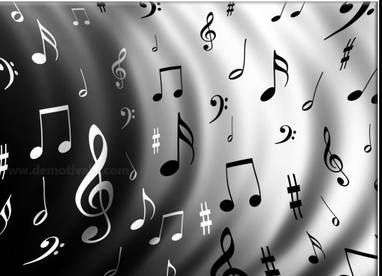
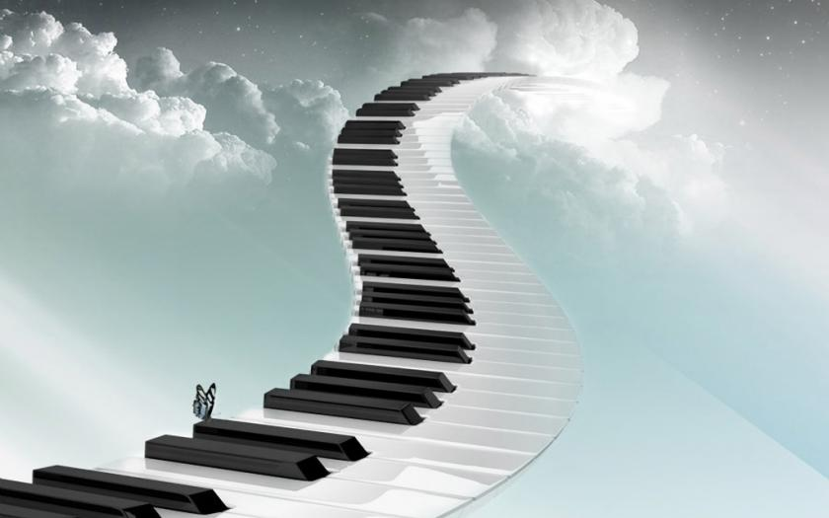
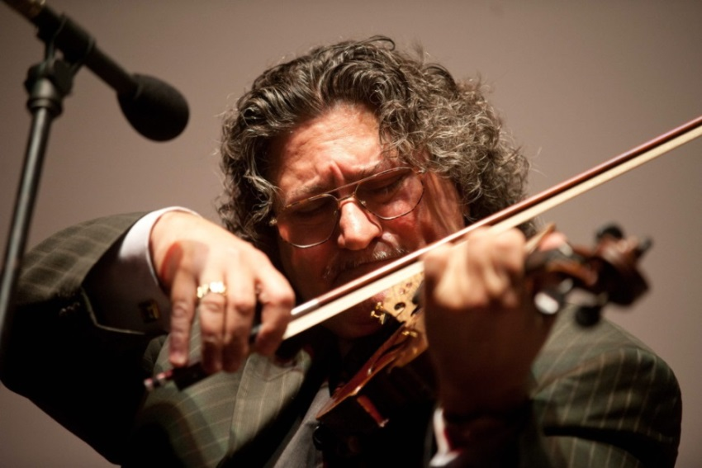
Nagy kérdések
Hogy kerül a zene az orvosegyetemre?
Zene és kórélettan?
Zenére szüljünk?

Slide 18
Tudomány és Művészet Kórélettana
Választható kreditpontos graduális és posztgraduális tantárgy
2016/2017. II. félév
A zene, mint X-dimenzió
Egy épülő zeneház filozófiájáról és koncepciójáról
Prof. Dr. Batta András
Kórélettani Intézet
Nephrológiai Kutató és Képző Központ
Elméleti Doktori Iskola - Semmelweis Egyetem

Slide 19
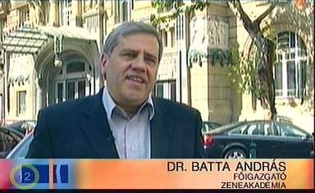
Széchenyi és Erkel Ferenc-díjas zenetörténész
PhD, habil. egyetemi tanár
Művei
Könyvei: Álom, álom, édes álom ...: népszínművek, operettek az Osztrák-Magyar Monarchiában, Képes magyar zenetörténet
Népzene Művészeti Tanszék
Zeneakadémia felújítása
Tehetséggondozás

